Slide 1
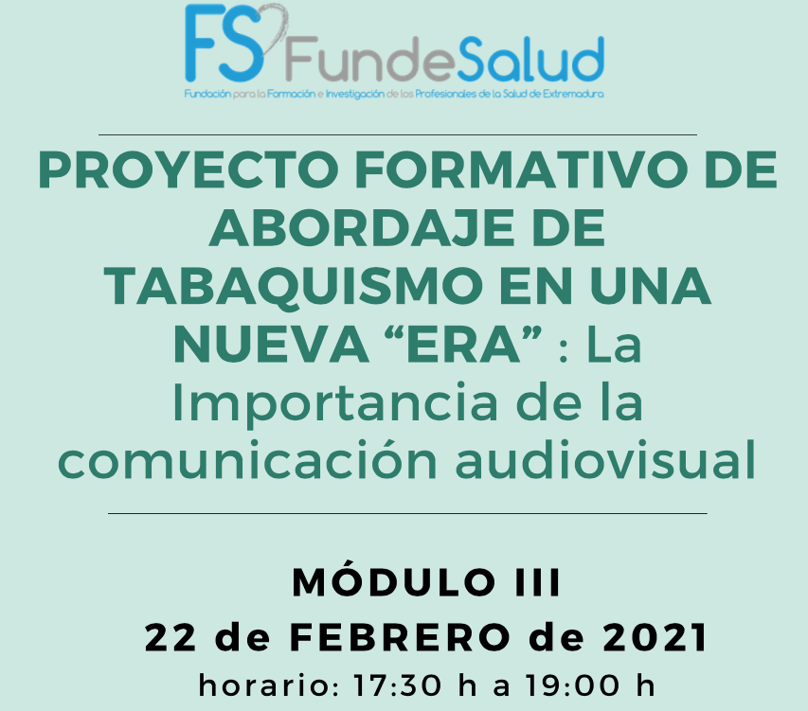

Slide 2
Tratamiento del tabaquismo:
“Lo esencial”
José Carlos Serrano Rebollo
FEA Neumología
Hospital de Llerena-Zafra
22 de febrero de 2021

Slide 3
Índice
Tratamiento del tabaquismo: “ Lo esencial”
Introducción
“State of the Art”
Conclusiones y puntos clave

Slide 4
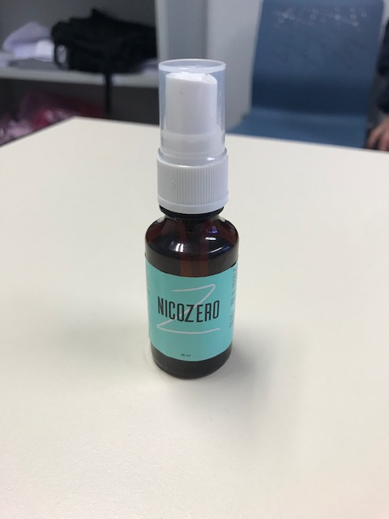

Slide 5
Introducción
Tratamiento del tabaquismo: “ Lo esencial”
El tabaquismo es la causa aislada más importante de mortalidad y morbilidad prematura prevenible y provoca en nuestro país más de 50.000 muertes anuales
En la actualidad se considera una enfermedad crónica de naturaleza adictiva y de carácter recidivante que se inicia en el 80% de los casos antes de los 18 años, con una prevalencia cercana al 30%, y que ocasiona la muerte prematura (acorta la vida en 5-10 años) en más del 50% de los fumadores, afectando al sistema respiratorio, cardiovascular, y puede originar diversas neoplasias en el organismo.
Tres de cada cuatro fumadores, conscientes de los peligros del tabaco, quieren dejar de fumar.
A los fumadores les resulta difícil abandonar su hábito sin ayuda, y la mayoría debe recurrir a ella para superar su dependencia. Los sistemas de salud de los países son los principales responsables de ofrecer tratamiento para la dependencia del tabaco.
- Fiore MC, Jaen CR, Baker TB, Bailey WC, Benowitz NL, Curry SJ, et al. Treating tobacco use and dependence: 2008 Update. Clinical Practice Guideline. Rockville, MD: U.S. Department of Health and Human Services. Public Health Service, 2008. Traducción al español: Guía de tratamiento del tabaquismo. Jiménez Ruiz CA, Jaén CR (coordinadores de la traducción). Sociedad Española de Neumología y Cirugía Torácica. SEPAR, 2010.
- Manual SEPAR. Deshabituación tabáquica. Ultima actualización 6/11/2018.

Slide 6
Introducción
Tratamiento del tabaquismo: “ Lo esencial”
Los abordajes actuales para tratar el tabaquismo deberían reflejar la cronicidad de esta dependencia, con la expectativa de que el paciente pasará por períodos de recurrencia y remisión, de este modo los profesionales sanitarios entenderán mejor la naturaleza recidivante de la enfermedad y la necesidad de tratar al fumador de forma crónica, no solo aguda.
Como en otras enfermedades crónicas (diabetes, HTA, dislipidemias), se debería estimular a los profesionales sanitarios para que faciliten un consejo breve para dejar de fumar, terapia conductual (soporte psicológico) y tratamiento farmacológico destinado al abandono del tabaco.
Al menos el 70% de los fumadores acuden a su médico de cabecera cada año. Otros fumadores visitan a profesionales de enfermería, fisioterapeutas y terapeutas ocupacionales, farmacéuticos, consejeros y otros profesionales sanitarios. Por lo tanto, prácticamente todos los profesionales sanitarios están en situación de intervenir con los pacientes que consumen tabaco.
Además, el 70% de los fumadores dice que desearía abandonarlo⁶, y casi dos tercios de los fumadores que recaen quieren intentar de nuevo el abandono en los 30 días siguientes.
Finalmente, los fumadores reconocen el consejo sanitario para el abandono como un importante factor motivador para intentar dejar el tabaco⁷. Estos datos sugieren que la mayoría de fumadores están interesados en el abandono, que los profesionales y los sistemas sanitarios están en contacto frecuente con los fumadores y que los profesionales sanitarios tienen una alta credibilidad para los fumadores.
- Fiore MC, Jaen CR, Baker TB, Bailey WC, Benowitz NL, Curry SJ, et al. Treating tobacco use and dependence: 2008 Update. Clinical Practice Guideline. Rockville, MD: U.S. Department of Health and Human Services. Public Health Service, 2008. Traducción al español: Guía de tratamiento del tabaquismo. Jiménez Ruiz CA, Jaén CR (coordinadores de la traducción). Sociedad Española de Neumología y Cirugía Torácica. SEPAR, 2010.
- Manual SEPAR. Deshabituación tabáquica. Ultima actualización 6/11/2018.

Slide 7
Introducción
Tratamiento del tabaquismo: “ Lo esencial”
El tratamiento del tabaquismo va dirigido a:
1. Superar la dependencia física y psicosocial que provoca su consumo, y…
2. Evitar los síntomas asociados al síndrome de abstinencia.
3. Evitar/reducir las recaídas.
Dicho tratamiento, debe ser individualizado y acorde con la fase abandono en la que se encuentre el fumador.
Antes de instaurar cualquier pauta terapéutica, es necesario conocer aspectos, como el estatus del fumador, grado de motivación, intentos previos, valoración de contraindicaciones o efectos adversos farmacológicos y preferencias del paciente.
- Fiore MC, Jaen CR, Baker TB, Bailey WC, Benowitz NL, Curry SJ, et al. Treating tobacco use and dependence: 2008 Update. Clinical Practice Guideline. Rockville, MD: U.S. Department of Health and Human Services. Public Health Service, 2008. Traducción al español: Guía de tratamiento del tabaquismo. Jiménez Ruiz CA, Jaén CR (coordinadores de la traducción). Sociedad Española de Neumología y Cirugía Torácica. SEPAR, 2010.
JA Riesco Miranda, MJ Antona, M Serradilla y JC Serrano Rebollo. Algoritmos en tabaquismo. Manual Algoritmos en Neumología. 2017
De Higes Martínez EB, Perera López L. Manejo diagnóstico y tratamiento del tabaquismo en la práctica clínica diaria. Manual SEPAR de procedimientos, 2015. (disponible en www.separ.es)

Slide 8
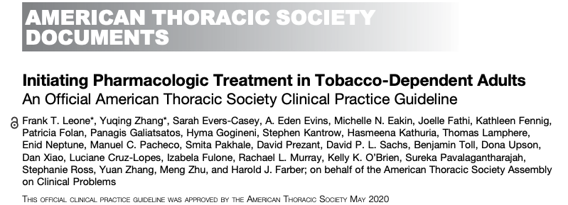
Introducción/“State of the Art”
Tratamiento del tabaquismo: “ Lo esencial”
Fundamentos del tratamiento para la dependencia del tabaco:
Todos los pacientes deben someterse a pruebas de detección del consumo de tabaco y debe evaluarse el diagnostico potencial de dependencia del tabaco.
El diagnóstico de la dependencia del tabaco, así como los efectos tóxicos de la exposición al tabaco, deben incorporarse a la lista de problemas del paciente.
3. No basta con animar a los pacientes a dejar de fumar. Todos los pacientes que consumen tabaco deben recibir un tratamiento basado en la evidencia, incluida
la farmacoterapia, para ayudarlos a dejar de fumar
4. Las intervenciones para la dependencia del tabaco requieren un seguimiento longitudinal, similar a la evaluación y seguimiento de otras enfermedades crónicas.

Slide 9
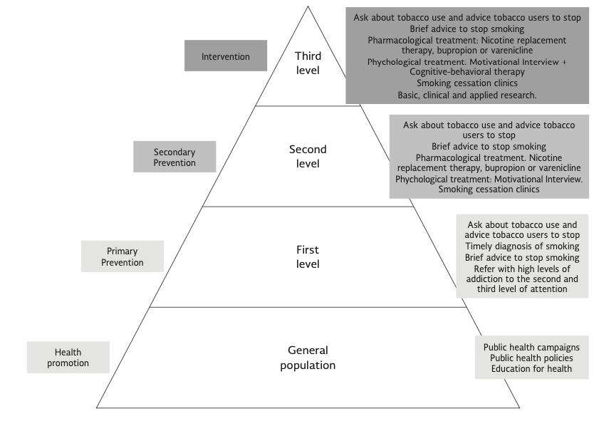
“State of the Art”
Tratamiento del tabaquismo: “ Lo esencial”
Las 5 “A” (ask, advice, assess, assist, arrange):
Averiguar
Aconsejar
Analizar
Ayudar
Arreglar
Fiore MC, Jaen CR, Baker T, et al. Treating Tobacco Use and Depen- dence: 2008 Update.
Turk ML, El-Khoury JR. Additional research is needed to improve smoking cessation in developing countries. Addiction. 2014;109:510.

Slide 10
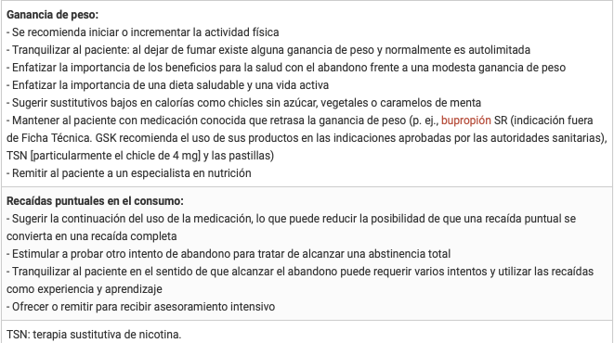
“State of the Art”
Tratamiento del tabaquismo: “ Lo esencial”
1. Ask. Averiguar
Evitar recaídas
Potenciar el mantenimiento
de la abstinencia
Alerta!!:
-Depresión o estado de ánimo depresivo!!
- Sígnos/síntomas persistentes de SA
Jiménez Ruiz CA, Cicero Guerrero A, Mayayo Ulibarri M, et al. Introducción al tratamiento del tabaquismo. En: Manual de Tabaquismo 3.ª edición. Solano S, Jiménez CA, Riesco JA (eds.). Barcelona: Editorial Elsevier. SEPAR, 2012.

Slide 11
“State of the Art”
Tratamiento del tabaquismo: “ Lo esencial”
Y siempre…
2. Advice. Aconsejar.
Intervención motivacional
Las 5 R
Reducción previa
Aumento frecuencia de intentos de abandono vs no intervención: OR de 1,24; IC 95%: 1,16-1,33
Aveyard P, Begh R, Parsons A, West R. Brief opportunistic smoking cessation interventions: a systematic review and meta-analysis to compare advice to quit and offer of assistance. Addiction. 2012;107:1066-73.
Jiménez Ruiz CA, Cicero Guerrero A, Mayayo Ulibarri M, et al. Introducción al tratamiento del tabaquismo. En: Manual de Tabaquismo 3.ª edición. Solano S, Jiménez CA, Riesco JA (eds.). Barcelona: Editorial Elsevier. SEPAR, 2012.

Slide 12
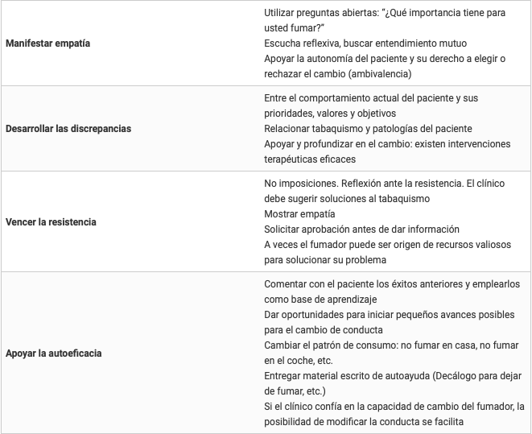
“State of the Art”
Intervención terapéutica en pacientes no motivados para dejar de fumar
Tratamiento del tabaquismo: “ Lo esencial”
Los profesionales deben emplear una Intervención Mínima encaminada a estimular la motivación del abandono.
Tales pacientes pueden responder a una intervención motivacional breve que se basa en una EM:
*Una intervención de asesoramiento dirigida y centrada en el paciente. Los pasos principales son:
Fiore MC, Jaen CR, Baker TB, Bailey WC, Benowitz NL, Curry SJ, et al. Treating tobacco use and dependence: 2008 Update. Clinical Practice Guideline. Rockville, MD: U.S. Department of Health and Human Services. Public Health Service, 2008.
Traducción al español: Guía de tratamiento del tabaquismo. Jiménez Ruiz CA, Jaén CR (coordinadores de la traducción). Sociedad Española de Neumología y Cirugía Torácica. SEPAR, 2010.

Slide 13
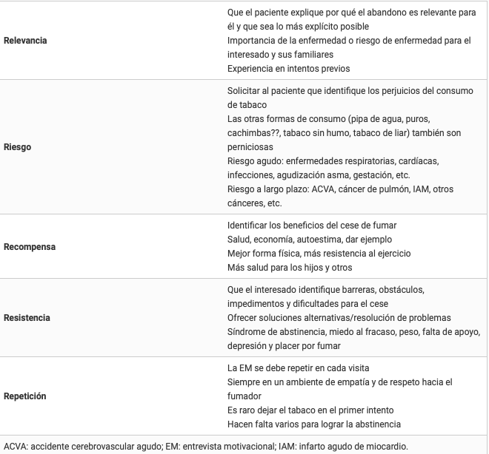
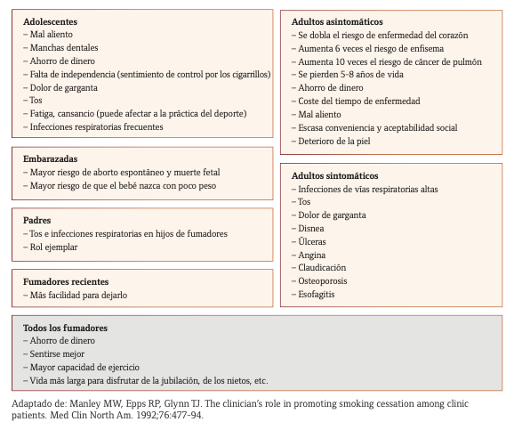
“State of the Art”
Intervención terapéutica en pacientes no motivados para dejar de fumar
Tratamiento del tabaquismo: “ Lo esencial”
Los profesionales deben emplear una intervención mínima encaminada a estimular la motivación del abandono.
Tales pacientes pueden responder a una intervención motivaciones breve que se basa en una EM:
*Una intervención de asesoramiento dirigida y centrada en el paciente. Las áreas de contenidos que debe incluir se resumen
en las 5 R:
Motivos para dejar de fumar
Fiore MC, Jaen CR, Baker TB, Bailey WC, Benowitz NL, Curry SJ, et al. Treating tobacco use and dependence: 2008 Update. Clinical Practice Guideline. Rockville, MD: U.S. Department of Health and Human Services. Public Health Service, 2008.
Traducción al español: Guía de tratamiento del tabaquismo. Jiménez Ruiz CA, Jaén CR (coordinadores de la traducción). Sociedad Española de Neumología y Cirugía Torácica. SEPAR, 2010.

Slide 14
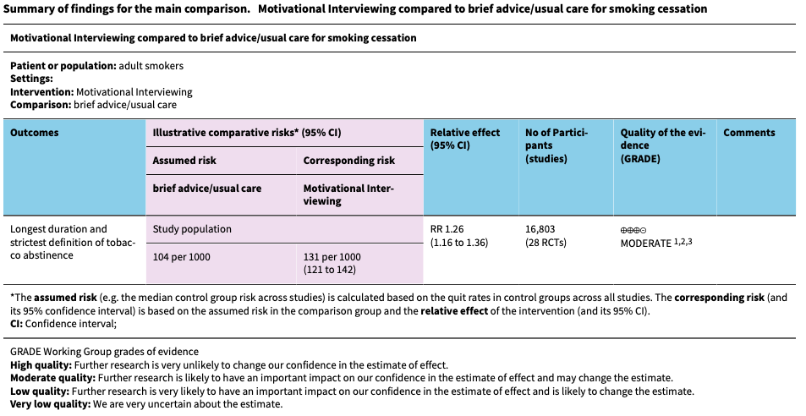
“State of the Art”
Intervención terapéutica en pacientes no motivados para dejar de fumar
Tratamiento del tabaquismo: “ Lo esencial”
Los profesionales deben emplear una Intervención Mínima encaminada a estimular la motivación del abandono.
Tales pacientes pueden responder a una intervención motivacional breve que se basa en una EM:
*Una intervención de asesoramiento dirigida y centrada en el paciente. Eficacia según última revisión Cochrane:
Fiore MC, Jaen CR, Baker TB, Bailey WC, Benowitz NL, Curry SJ, et al. Treating tobacco use and dependence: 2008 Update. Clinical Practice Guideline. Rockville, MD: U.S. Department of Health and Human Services. Public Health Service, 2008.
Traducción al español: Guía de tratamiento del tabaquismo. Jiménez Ruiz CA, Jaén CR (coordinadores de la traducción). Sociedad Española de Neumología y Cirugía Torácica. SEPAR, 2010.

Slide 15
“State of the Art”
Intervención terapéutica en pacientes no motivados para dejar de fumar
Tratamiento del tabaquismo: “ Lo esencial”
Reducción previa:
Explicar cómo se puede utilizar la farmacoterapia para ayudar a reducir la cantidad fumada.
Animar al paciente a establecer “metas” de reducción, (por ej en un 50%) o reducir tanto como sea posible.
Sugerir 2 técnicas de reducción comunes: aumentar sistemáticamente la cantidad de tiempo entre cigarrillos, o clasificarlos de más fáciles a los más difíciles y luego comience a reducir todos los días, de los más fáciles a los más difíciles.
Comentar al paciente que puede disponer de soporte conductual de apoyo ( consejo individual o grupal, línea telefónica, apoyo basado en internet).
Programar una visita si el paciente desea, tras 1 mes de reducción. Consultar sobre éxitos de reducción.
Si el paciente fija fecha objetivo para dejar de fumar aproximada:
6.1. Ofrecer material de autoayuda.
6.2. Explicar aspectos sobre farmacoterapia y probabilidades de éxito de cesación total.
6.3. Empezar a programar una visita de preparación.
6.4. No olvidar comentar que si deseo de dejar de fumar, solicitar visita.
Fiore MC, Jaen CR, Baker TB, Bailey WC, Benowitz NL, Curry SJ, et al. Treating tobacco use and dependence: 2008 Update. Clinical Practice Guideline. Rockville, MD: U.S. Department of Health and Human Services. Public Health Service, 2008.
Traducción al español: Guía de tratamiento del tabaquismo. Jiménez Ruiz CA, Jaén CR (coordinadores de la traducción). Sociedad Española de Neumología y Cirugía Torácica. SEPAR, 2010.
Bollinger CT. Practical experiences in smoking reduction and cessation. Addiction 2000;95(Suppl 1):S19-24.

Slide 16
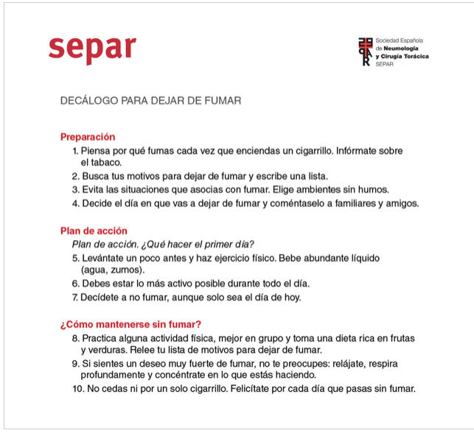
“State of the Art”
Tratamiento del tabaquismo: “ Lo esencial”
3. Assess. Analizar:
-Motivación
- Dependencia
Cesación brusca
Cesación gradual
Jiménez Ruiz CA, Cicero Guerrero A, Mayayo Ulibarri M, et al. Introducción al tratamiento del tabaquismo. En: Manual de Tabaquismo 3.ª edición. Solano S, Jiménez CA, Riesco JA (eds.). Barcelona: Editorial Elsevier. SEPAR, 2012.

Slide 17
“State of the Art”
Tratamiento del tabaquismo: “ Lo esencial”
Cesación gradual
4. Assist. Ayudar.
RHD
Jiménez Ruiz CA, Cicero Guerrero A, Mayayo Ulibarri M, et al. Introducción al tratamiento del tabaquismo. En: Manual de Tabaquismo 3.ª edición. Solano S, Jiménez CA, Riesco JA (eds.). Barcelona: Editorial Elsevier. SEPAR, 2012.

Slide 18
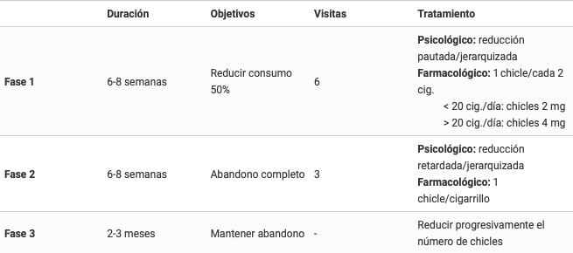
“State of the Art”
Intervención terapéutica en pacientes motivados para dejar de fumar. Cesación gradual
Tratamiento del tabaquismo: “ Lo esencial”
Reducción previa:
Propuesta para fumadores que:
No quiere dejarlo pero quiere reducir consumo.
Quiere hacer intento pero con reducción progresiva.
TSN 1-4 meses
previo a día D
Vareniclina 4-12 semanas
previo a día D
El programa consta de 3 fases:
Reducción progresiva de hasta al menos el 50% del consumo inicial, sustituyendo cigarrillos por TSN (formas de liberación rápida) o vareniclina a dosis bajas. Duración 6-8 semanas.
Mantenimiento de la reducción y planteamiento de abandono completo. Duración de 6-8 semanas (hasta 4 meses).
Mantenimiento de abstinencia y reducción progresiva de TSN.
Use of varenicline for 4 weeks before quitting smoking: Decrease in ad lib smoking and increase in smoking cessation rates. Archives of Internal Medicine. 2011; 171(8):770–7.
Jimenez C, Barrios M, Peña B, Cicero A, Mayayo M, Cristobal M, Perera L. Increasing the dose of varenicline in patients who do not respond to the standard dose. Mayo Clin Proc. 2013; 88:144
Jiménez Ruiz CA, Fagerström KO. Un nuevo planteamiento del tratamiento del tabaquismo. Prev Tab. 2006; 8(1).

Slide 19
“State of the Art”
Tratamiento del tabaquismo: “ Lo esencial”
Cesación brusca
En primer lugar…
Felicitar por la decisión.
Elegir la fecha de abandono.
Hacer una intervención psicosocial y ofrecer tratamiento farmacológico.
Acordar un plan de seguimiento. Plan para prevenir recaídas.
4. Assist.Ayudar.
5. Arrange.Arreglar.
Jiménez Ruiz CA, Cicero Guerrero A, Mayayo Ulibarri M, et al. Introducción al tratamiento del tabaquismo. En: Manual de Tabaquismo 3.ª edición. Solano S, Jiménez CA, Riesco JA (eds.). Barcelona: Editorial Elsevier. SEPAR, 2012.

Slide 20
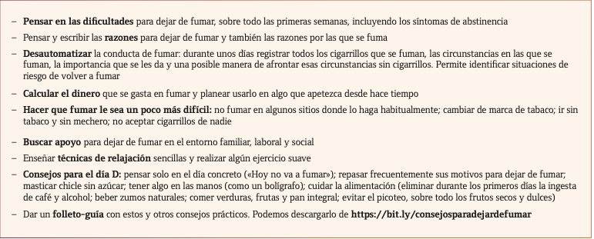
“State of the Art”
Intervención terapéutica en pacientes motivados para dejar de fumar. Cesación brusca
Tratamiento del tabaquismo: “ Lo esencial”
Elegir la fecha de abandono: dentro de las siguientes 2 semanas o próximo mes, elegir un momento adecuado (sin estrés, sin compromisos sociales, etc.). Notificarla a familiares, amigos y/o compañeros para aumentar el compromiso y buscar su apoyo y colaboración en todo el proceso.
Intervención psicosocial inicial. Objetivos: que el fumador conozca su adicción, modifique su comportamiento y desarrollar habilidades para manejar la abstinencia.
Tratamiento integral: farmacológico y psicológico (cognitivo-conductual)
Fiore MC, Jaen CR, Baker TB, Bailey WC, Benowitz NL, Curry SJ, et al. Treating tobacco use and dependence: 2008 Update. Clinical Practice Guideline. Rockville, MD: U.S. Department of Health and Human Services. Public Health Service, 2008.
Traducción al español: Guía de tratamiento del tabaquismo. Jiménez Ruiz CA, Jaén CR (coordinadores de la traducción). Sociedad Española de Neumología y Cirugía Torácica. SEPAR, 2010.

Slide 21
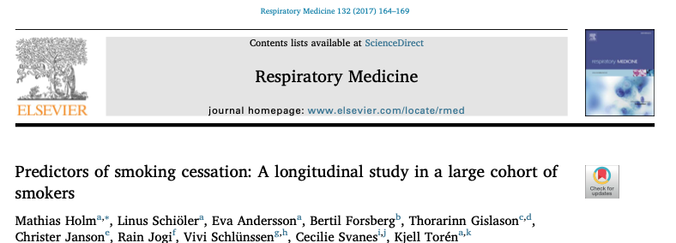
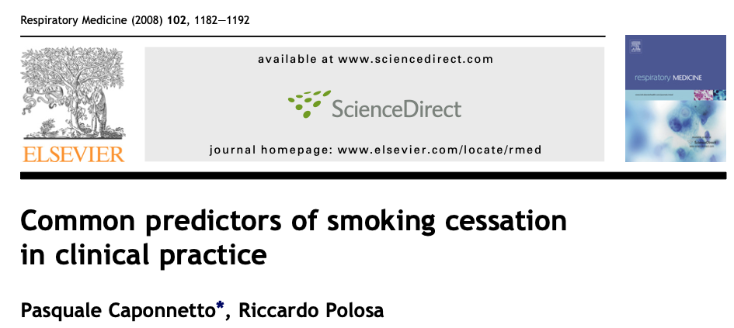
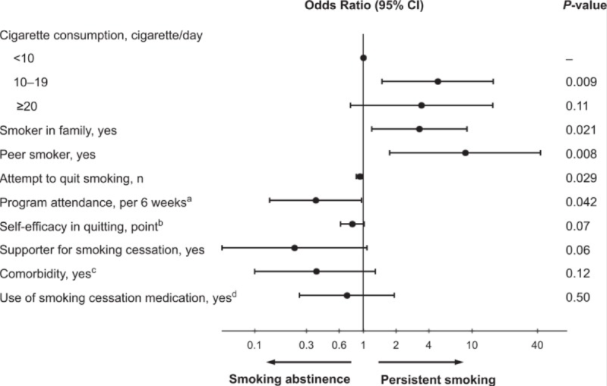
“State of the Art”
Intervención terapéutica en pacientes motivados para dejar de fumar
Predictores de éxito en el abandono de tabaco
Tratamiento del tabaquismo: “ Lo esencial”
Menos años fumando y edad de inicio tardío.
Menor dependencia física por la nicotina.
Alto nivel social y educativo.
Buen apoyo socio-familiar.
Apoyo farmacológico (> con vareniclina) + apoyo psicológico
Seguimiento y control intensivo-estrecho.
Más jóvenes.
Evento cardiopatía isquémica agudo actual
Alto IMC fue predictor de éxito en hombres, pero no en mujeres
No otras drogodependencias…(alcohol, cocaína, cannabis…)
Intentos previos de éxito (… incluso intentos sin apoyo, abstinencia >5-7 días)

Slide 22
“State of the Art”
Intervención terapéutica en pacientes motivados para dejar de fumar. Cesación brusca
Tratamiento del tabaquismo: “ Lo esencial”
Tratamiento farmacológico.
Eficaces y seguros.
Aumentan las tasas de abandono frente a placebo y se controlan síntomas de S. Abstinencia.
Coste-eficaces.
Debe ofrecerse siempre, salvo que existan contraindicaciones.
Poblaciones específicas sin evidencia suficiente de uso (embarazo, adolescentes,…)
Fármacos de 1ª línea:
Vareniclina
Bupropion
Terapia sustitutiva con nicotina
Fármacos de 2ª línea: Nortriptilina, clonidina y citisina.
-Fiore MC, Jaen CR, Baker TB, Bailey WC, Benowitz NL, Curry SJ, et al. Treating tobacco use and dependence: 2008 Update. Clinical Practice Guideline. Rockville, MD: U.S. Department of Health and Human Services. Public Health Service, 2008.
Traducción al español: Guía de tratamiento del tabaquismo. Jiménez Ruiz CA, Jaén CR (coordinadores de la traducción). Sociedad Española de Neumología y Cirugía Torácica. SEPAR, 2010.
-JC Serrano Rebollo, JA Riesco Miranda y cols. Fármacos de segunda línea en el tratamiento del tabaquismo. Tratado de Tabaquismo. K Fagerstrom, CA Jiménez. 3ª edición. 2011

Slide 23
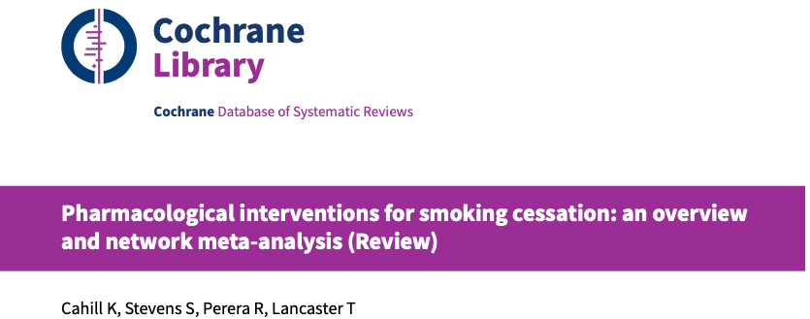
“State of the Art”
Intervención terapéutica en pacientes motivados para dejar de fumar. Cesación brusca
Tratamiento del tabaquismo: “ Lo esencial”
Tratamiento farmacológico:
Fármacos de 1ª línea:
Vareniclina
Bupropion
Terapia sustitutiva con nicotina
Fármacos de 2ª línea: Nortriptilina, clonidina y citisina.
OR abstinencia a los 6 meses o más.
OR= 2,88, IC 95%; 2.40-3,47
OR= 1,82, IC 95%; 1,60-2,06
OR= 1,84, IC 95%; 1,71-1,99
-Fiore MC, Jaen CR, Baker TB, Bailey WC, Benowitz NL, Curry SJ, et al. Treating tobacco use and dependence: 2008 Update. Clinical Practice Guideline. Rockville, MD: U.S. Department of Health and Human Services. Public Health Service, 2008.
Traducción al español: Guía de tratamiento del tabaquismo. Jiménez Ruiz CA, Jaén CR (coordinadores de la traducción). Sociedad Española de Neumología y Cirugía Torácica. SEPAR, 2010.
-JC Serrano Rebollo, JA Riesco Miranda y cols. Fármacos de segunda línea en el tratamiento del tabaquismo. Tratado de Tabaquismo. K Fagerstrom, CA Jiménez. 3ª edición. 2011

Slide 24
“State of the Art”
Intervención terapéutica en pacientes motivados para dejar de fumar. Cesación brusca
Tratamiento del tabaquismo: “ Lo esencial”
Tratamiento farmacológico:
Fármacos de 1ª línea:
Vareniclina
Bupropion
Terapia sustitutiva con nicotina
-Fiore MC, Jaen CR, Baker TB, Bailey WC, Benowitz NL, Curry SJ, et al. Treating tobacco use and dependence: 2008 Update. Clinical Practice Guideline. Rockville, MD: U.S. Department of Health and Human Services. Public Health Service, 2008.
Traducción al español: Guía de tratamiento del tabaquismo. Jiménez Ruiz CA, Jaén CR (coordinadores de la traducción). Sociedad Española de Neumología y Cirugía Torácica. SEPAR, 2010.
-JC Serrano Rebollo, JA Riesco Miranda y cols. Fármacos de segunda línea en el tratamiento del tabaquismo. Tratado de Tabaquismo. K Fagerstrom, CA Jiménez. 3ª edición. 2011

Slide 25
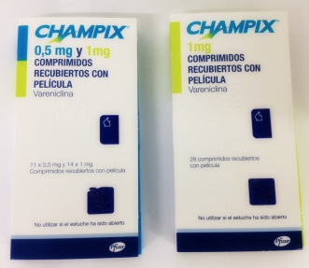
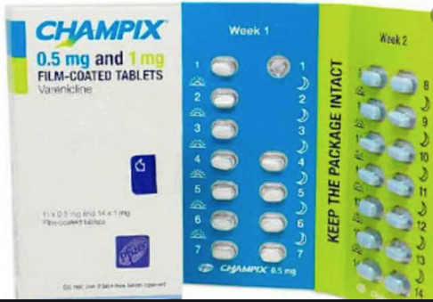
“State of the Art”
Intervención terapéutica en pacientes motivados para dejar de fumar. Cesación brusca
Tratamiento del tabaquismo: “ Lo esencial”
Tratamiento farmacológico: Fármacos de 1ª línea.
Vareniclina. Agonista parcial de los receptores de la nicotina 𝞪4𝞫2. (ChampixⓇ).
- Comprimidos de 0,5 y 1 mg.
- Duración estándar del tratamiento: 12 semanas.
- Del 1º al 3º día: 0,5 mg/día. Del 4º al 7º día: 0,5 mg/12 horas. Del 8º día al final del tto: 1 mg/12 horas.
- Tomar los comprimidos durante la comida o al final de la misma.
- Efectos adversos mas comunes: náuseas, cefalea, insomnio-sueños anormales. Si impte reducir a 0,5 mg/12 h.
- Precauciones:
- No se recomienda su uso en < 18 años. – No usar en embarazo ni lactancia. – No existen interacciones clínicamente significativas. – En insuficiencia renal grave, disminuir dosis a 1 mg/día (iniciar dosis con 0,5 mg una vez al día durante los 3 primeros días y evitar durante este tiempo el uso de cimetidina). – Precaución en pacientes con alteraciones psiquiátricas subyacentes (realizar un seguimiento algo más estrecho), y en caso de que aparezca ideación o comportamiento suicida, debe suspenderse el tratamiento inmediatamente.
Fiore MC, Jaen CR, Baker TB, Bailey WC, Benowitz NL, Curry SJ, et al. Treating tobacco use and dependence: 2008 Update. Clinical Practice Guideline. Rockville, MD: U.S. Department of Health and Human Services. Public Health Service, 2008.
Traducción al español: Guía de tratamiento del tabaquismo. Jiménez Ruiz CA, Jaén CR (coordinadores de la traducción). Sociedad Española de Neumología y Cirugía Torácica. SEPAR, 2010.

Slide 26
“State of the Art”
Intervención terapéutica en pacientes motivados para dejar de fumar. Cesación brusca
Tratamiento del tabaquismo: “ Lo esencial”
Tratamiento farmacológico: Fármacos de 1ª línea.
Vareniclina. Agonista parcial de los receptores de la nicotina 𝞪4𝞫2. (ChampixⓇ).
Otros aspectos relevantes.
1. Perfil cardiovascular. Extensión a 52 semanas de estudio EAGLES.
-Vareniclina no aumentó riesgo de AA graves fatales y no fatales (muertes CV, IAM no fatal, ACVA no fatal).
-Otros metaanálisis corroboran esto (Chelladurai 2014, Sterling 2016 y Benowitz 2018).
- Un metaanálisis 2017 compara eficacia de vareniclina vs bupropion o TSN en ECV, y demostró mayor eficacacia
en la cesación tabáquica de este subgrupo de pacientes.
2. Tno. psiquiátricos.
- El uso de vareniclina en estudio EAGLES (más de 8000 pacientes) no ha demostrado producir mayor número
de efectos adversos neuropsiquiátricos.
Anthenelli RM, Benowitz NL, West R, et al. Neuropsychiatric safety and efficacy of varenicline, bupropion, and nicotine patch in smokers with and without psychiatric disorders (EAGLES): a double-blind, randomized, placebo-controlled clinical trial. Lancet 2016;387:2507-20.

Slide 27
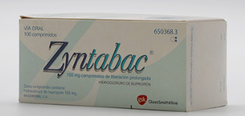
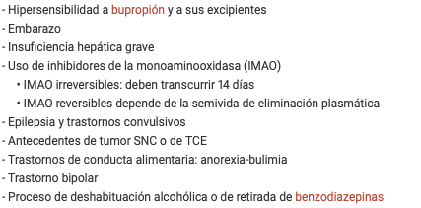
“State of the Art”
Intervención terapéutica en pacientes motivados para dejar de fumar. Cesación brusca
Tratamiento del tabaquismo: “ Lo esencial”
Tratamiento farmacológico: Fármacos de 1ª línea.
Bupropion.Primer fármaco no nicotínico con eficacia en la cesación tabáquica. Antidepresivo.
- Comprimidos de 150 mg.
- Duración estándar del tratamiento: 7-9 semanas.
- 1º semana: 150 mg/día. A partir de la 2ª semana hasta el final del tto: 150 mg/12 horas.
- Efectos adversos mas comunes: insomnio, cefalea.
- Contraindicaciones.
- Precauciones:
- En insuficiencia hepática leve-moderada o insuficiencia renal y ancianos, la dosis recomendada es de 150 mg/día.
- Si el umbral convulsivo está disminuido (tratamiento con medicación que baja el umbral de convulsionesª, uso abusivo de alcohol,
historia de traumatismo craneal, diabetes tratada con hipoglucemiantes o insulina, uso de estimulantes o productos anorexígenos),
no debe usarse, salvo que exista una causa clínica justificada donde el beneficio de dejar de fumar supere el riesgo de convulsiones.
En estos casos, la dosis será 150 mg/día.
- Interacciones con otros medicamentos.
Fiore MC, Jaen CR, Baker TB, Bailey WC, Benowitz NL, Curry SJ, et al. Treating tobacco use and dependence: 2008 Update. Clinical Practice Guideline. Rockville, MD: U.S. Department of Health and Human Services. Public Health Service, 2008.
Traducción al español: Guía de tratamiento del tabaquismo. Jiménez Ruiz CA, Jaén CR (coordinadores de la traducción). Sociedad Española de Neumología y Cirugía Torácica. SEPAR, 2010.

Slide 28
“State of the Art”
Intervención terapéutica en pacientes motivados para dejar de fumar. Cesación brusca
Tratamiento del tabaquismo: “ Lo esencial”
Tratamiento farmacológico: Fármacos de 1ª línea.
Terapia sustitutiva con nicotina (TSN).Primer tratamiento para la cesación tabáquica. Amplia experiencia clínica.
- Distintas formulaciones: Acción rápida (chicles, comprimidos, spray bucal) y acción sostenida ( parches transdérmicos de 16 y 24 horas)
- Duración estándar del tratamiento: 12 semanas.
- TSN en monoterapia o TSN combinada (> eficacia que en monoterapia).
- Efectos adversos generales: problemas GI, cefalea, insomnio, palpitaciones, mareos.
- Precauciones:
- HTA no controlada, hipertiroidismo, adolescentes (12-17 años) bajo vigilancia médica, úlcera péptica activa, feocromocitoma,
hepatopatías o nefropatías graves.
- Contraindicaciones generales: Hipersensibilidad, embarazo?, lactancia, niños, IAM reciente, angina inestable, arritmias graves
>20 cig/día, ≥ 5 ptos Test Fagerström, Fallo de TSN en monoterapia, recaída o abstinencia con TSN en monoterapia.
En embarazo y lactancia: se debe recomendar siempre el abandono COMPLETO del tabaco sin terapia sustitutiva con nicotina (TSN). No obstante, en caso de no conseguirse en mujeres embarazadas fumadoras muy dependientes, puede recomendarse la TSN bajo supervisión médica, valorando siempre la relación riesgo-beneficio
– No recomendado su uso en niños. Puede ser utilizado en adolescentes (de 12 a 17 años) bajo control médico
- Fiore MC, Jaen CR, Baker TB, Bailey WC, Benowitz NL, Curry SJ, et al. Treating tobacco use and dependence: 2008 Update. Clinical Practice Guideline. Rockville, MD: U.S. Department of Health and Human Services. Public Health Service, 2008.
Traducción al español: Guía de tratamiento del tabaquismo. Jiménez Ruiz CA, Jaén CR (coordinadores de la traducción). Sociedad Española de Neumología y Cirugía Torácica. SEPAR, 2010.
De Higes Martínez EB, Perera López L. Manejo diagnóstico y tratamiento del tabaquismo en la práctica clínica diaria. Manual SEPAR de procedimientos, 2015. (disponible en www.separ.es)

Slide 29
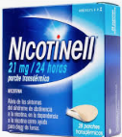
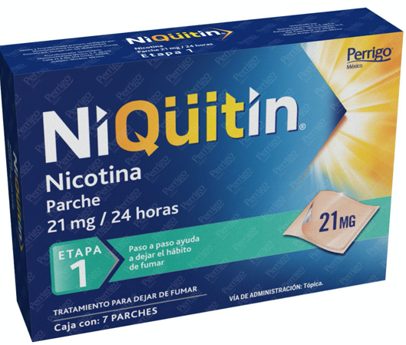
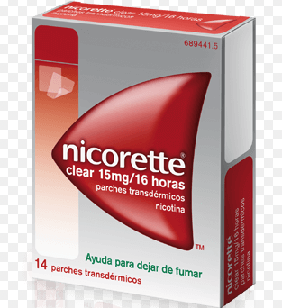
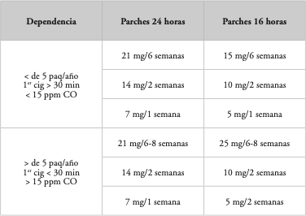
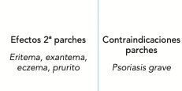
“State of the Art”
Intervención terapéutica en pacientes motivados para dejar de fumar. Cesación brusca
Tratamiento del tabaquismo: “ Lo esencial”
Tratamiento farmacológico: Fármacos de 1ª línea.
Terapia sustitutiva con nicotina (TSN).
Parches de nicotina
- Fiore MC, Jaen CR, Baker TB, Bailey WC, Benowitz NL, Curry SJ, et al. Treating tobacco use and dependence: 2008 Update. Clinical Practice Guideline. Rockville, MD: U.S. Department of Health and Human Services. Public Health Service, 2008.
Traducción al español: Guía de tratamiento del tabaquismo. Jiménez Ruiz CA, Jaén CR (coordinadores de la traducción). Sociedad Española de Neumología y Cirugía Torácica. SEPAR, 2010.
De Higes Martínez EB, Perera López L. Manejo diagnóstico y tratamiento del tabaquismo en la práctica clínica diaria. Manual SEPAR de procedimientos, 2015. (disponible en www.separ.es)

Slide 30
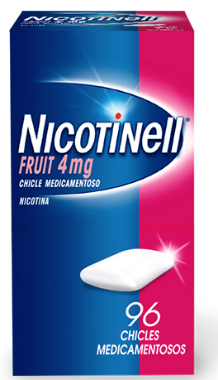
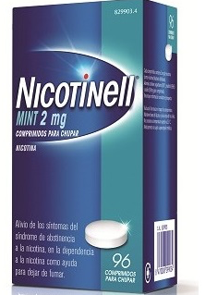
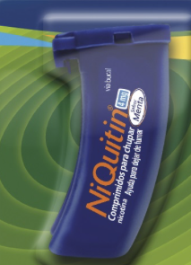
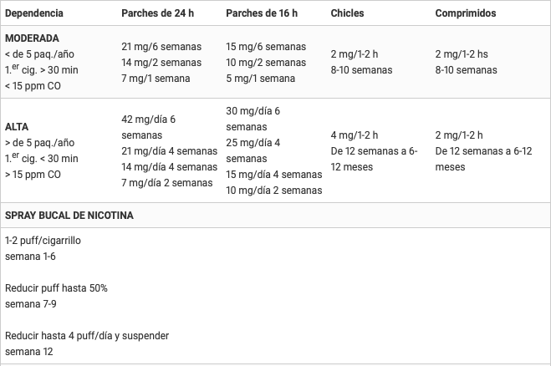
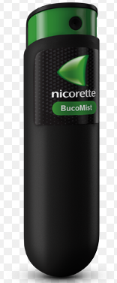
“State of the Art”
Intervención terapéutica en pacientes motivados para dejar de fumar. Cesación brusca
Tratamiento del tabaquismo: “ Lo esencial”
Tratamiento farmacológico: Fármacos de 1ª línea.
Terapia sustitutiva con nicotina (TSN).
Parches, chicles, comprimidos y spray bucal de nicotina
- Fiore MC, Jaen CR, Baker TB, Bailey WC, Benowitz NL, Curry SJ, et al. Treating tobacco use and dependence: 2008 Update. Clinical Practice Guideline. Rockville, MD: U.S. Department of Health and Human Services. Public Health Service, 2008.
Traducción al español: Guía de tratamiento del tabaquismo. Jiménez Ruiz CA, Jaén CR (coordinadores de la traducción). Sociedad Española de Neumología y Cirugía Torácica. SEPAR, 2010.
De Higes Martínez EB, Perera López L. Manejo diagnóstico y tratamiento del tabaquismo en la práctica clínica diaria. Manual SEPAR de procedimientos, 2015. (disponible en www.separ.es)

Slide 31
“State of the Art”
Intervención terapéutica en pacientes motivados para dejar de fumar. Cesación brusca
Tratamiento del tabaquismo: “ Lo esencial”
Tratamiento farmacológico. Comparativas de eficacia “head to head” entre fármacos de 1ª línea.
* Bupropion vs TSN. OR= 0,99, IC 95%; 0,86-1,13
* Vareniclina vs TSN monoterapia. OR= 1,57, IC 95%; 1,29-1,91.
* Vareniclina vs Bupropion. OR= 1,59, IC 95%; 1,29-1,96

Slide 32
“State of the Art”
Intervención terapéutica en pacientes motivados para dejar de fumar. Cesación brusca
Tratamiento del tabaquismo: “ Lo esencial”
Tratamiento farmacológico combinado. Eficacia cesación a los 6 meses.
* TSN combinada vs placebo. OR= 2,73, IC 95%; 2,07-3,65.
* TSN combinada vs TSN parches. OR= 1,43, IC 95%; 1,08-1,91.
* TSN combinada vs TSN chicles. OR= 1,63, IC 95%; 1,21-2,2.
* TSN combinada vs Bupropion. OR= 1,59, IC 95%; 1,29-1,96
* Vareniclina vs TSN combinada. OR= 1,06; IC 95%; 0,75-1,48.
* TSN + bupropion vs TSN sólo. OR= 1,23, IC 95%; 0,67-2,26.
* Vareniclina + bupropion. Sólo un estudio. No concluyente.
* Vareniclina + TSN vs vareniclina. OR= 1,62, IC 95%; 1,18-2,23.
Chang P, Chiang C, Ho W, et al. Combination therapy of varenicline with nicotine replacement therapy is better than varenicline alone: a systematic review and meta-analysis of randomized controlled trials. BMC Public Health 2015;15:689.
Hughes JR, Stead LF, Hartmann-Boyce J, et al. Antidepressants for smoking cessation. Cochrane Database Syst Rev 2014;1:CD000031.

Slide 33
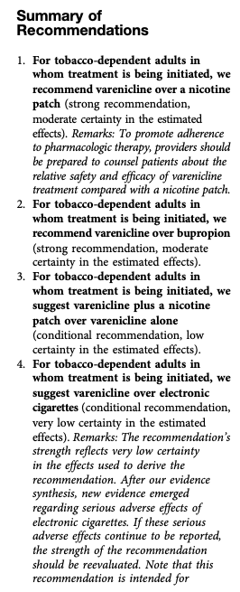
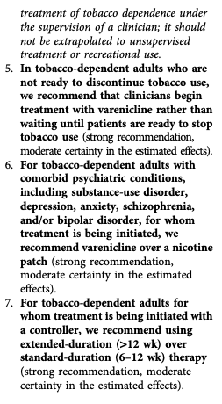
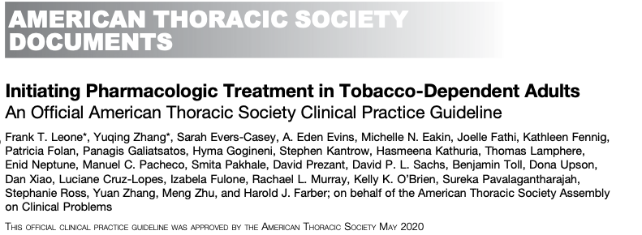
“State of the Art”
Intervención terapéutica en pacientes motivados para dejar de fumar. Cesación brusca
Tratamiento del tabaquismo: “ Lo esencial”
Tratamiento farmacológico. RECOMENDACIONES ÚLTIMA REVISIÓN ATS 2020.

Slide 34
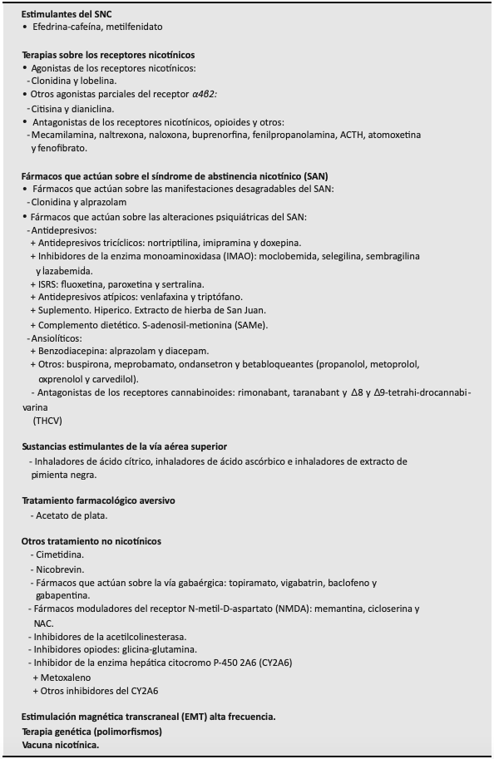
“State of the Art”
Intervención terapéutica en pacientes motivados para dejar de fumar. Cesación brusca
Tratamiento del tabaquismo: “ Lo esencial”
Tratamiento farmacológico.
Fármacos de 2ª línea:
Nortriptilina
Clonidina
Citisina
-Fiore MC, Jaen CR, Baker TB, Bailey WC, Benowitz NL, Curry SJ, et al. Treating tobacco use and dependence: 2008 Update. Clinical Practice Guideline. Rockville, MD: U.S. Department of Health and Human Services. Public Health Service, 2008.
Traducción al español: Guía de tratamiento del tabaquismo. Jiménez Ruiz CA, Jaén CR (coordinadores de la traducción). Sociedad Española de Neumología y Cirugía Torácica. SEPAR, 2010.
-JC Serrano Rebollo, JA Riesco Miranda y cols. Fármacos de segunda línea en el tratamiento del tabaquismo. Tratado de Tabaquismo. K Fagerstrom, CA Jiménez. 3ª edición. 2011

Slide 35
“State of the Art”
Intervención terapéutica en pacientes motivados para dejar de fumar.
Tratamiento del tabaquismo: “ Lo esencial”
Terapias no farmacológicas (destacan las terapias psicológicas):
Consejo o asesoramiento breve.
Terapia cognitivo-conductual individual o grupal.
Asesoramiento telefónico.
Uso de las nuevas tecnologías/app/páginas de internet.
Telemedicina/Teletabaco
-Fiore MC, Jaen CR, Baker TB, Bailey WC, Benowitz NL, Curry SJ, et al. Treating tobacco use and dependence: 2008 Update. Clinical Practice Guideline. Rockville, MD: U.S. Department of Health and Human Services. Public Health Service, 2008.
Traducción al español: Guía de tratamiento del tabaquismo. Jiménez Ruiz CA, Jaén CR (coordinadores de la traducción). Sociedad Española de Neumología y Cirugía Torácica. SEPAR, 2010.

Slide 36
“State of the Art”
Intervención terapéutica en pacientes motivados para dejar de fumar.
Tratamiento del tabaquismo: “ Lo esencial”
Terapias no farmacológicas (destacan las terapias psicológicas):
Terapia cognitivo-conductual individual o grupal.
- El tratamiento conductual fue de los tto psicológicos efectivos en la cesación de tabaco.
- Comenzaron con terapias tipo aversivo (fumar rápido y mucho…). Y luego se completaron con técnicas de relajación, control de estímulos, reducción gradual, prevención de recaídas…
- Las terapias conductuales enfatizan los aspectos sociales y conductuales del tabaquismo. Único fin: conseguir la abstinencia y aprender técnicas para prevenir en contextos estimulantes.
- Base fundamental: estadios de cambio de Prochaska y DiClemente.
- Entrevista motivacional: 1. Manifestar empatía, 2. Desarrollar las discrepancias, 3. Vencer las resistencias y 4. Apoyar la autoeficacia. OR=1,26, IC 95%, 1,16-1,36.
- Intervención conductual individual OR 1,7, Intervención conductual grupal OR 1,3.
- Cuanto mayor sea el tiempo de contacto más probabilidades de cesación (OR 3,2 para 91-300 min)…Y también si mayor número de sesiones (OR 1,9 para 4-8 sesiones y 2,3 para > 8 sesiones).
- Técnicas psicológicas con OR > 1: reducción gradual de cigarrillos (OR=1,1), manejo afecto-recompensa negativa (OR= 1,2), apoyo psicosocial durante el tto (OR= 1,3), apoyo psicosocial fuera
del tratamiento (OR= 1,5), formación en resolución de problemas y situaciones de “exposición” (OR= 1,5) y procedimientos aversivos (OR = 1,7).
- Otra revisión o metaanálisis informa de tto psicológicos efectivos: grupal (OR= 1,98), individual (OR=1,45) y material autoayuda (OR= 1,36)
Entrenamiento en solución de problemas. Técnica EAE (evitar, afrontar y escapar)
Soporte social. Intra y extratratamiento.
-Fiore MC, Jaen CR, Baker TB, Bailey WC, Benowitz NL, Curry SJ, et al. Treating tobacco use and dependence: 2008 Update. Clinical Practice Guideline. Rockville, MD: U.S. Department of Health and Human Services. Public Health Service, 2008.
Traducción al español: Guía de tratamiento del tabaquismo. Jiménez Ruiz CA, Jaén CR (coordinadores de la traducción). Sociedad Española de Neumología y Cirugía Torácica. SEPAR, 2010.

Slide 37
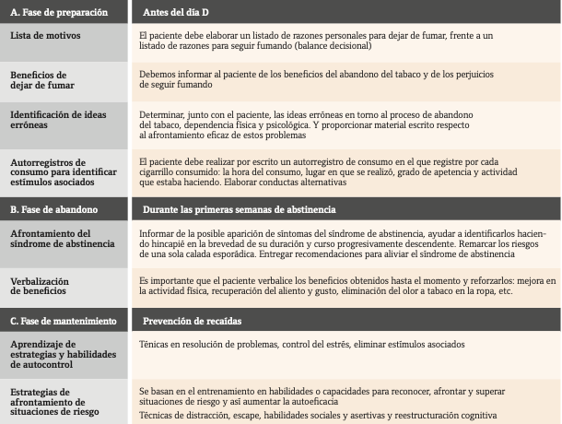
“State of the Art”
Intervención terapéutica en pacientes motivados para dejar de fumar.
Tratamiento del tabaquismo: “ Lo esencial”
Terapias no farmacológicas (terapias psicológicas):
-Fiore MC, Jaen CR, Baker TB, Bailey WC, Benowitz NL, Curry SJ, et al. Treating tobacco use and dependence: 2008 Update. Clinical Practice Guideline. Rockville, MD: U.S. Department of Health and Human Services. Public Health Service, 2008.
Traducción al español: Guía de tratamiento del tabaquismo. Jiménez Ruiz CA, Jaén CR (coordinadores de la traducción). Sociedad Española de Neumología y Cirugía Torácica. SEPAR, 2010.

Slide 38
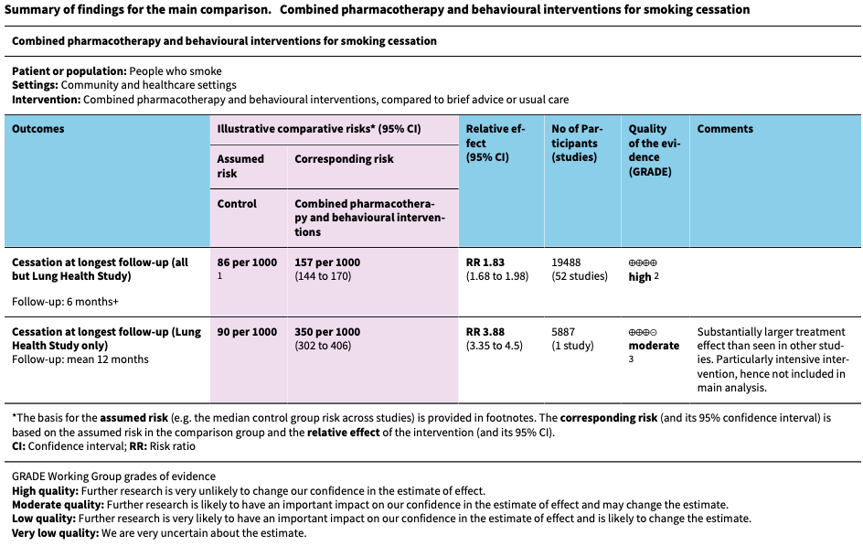
“State of the Art”
Intervención terapéutica en pacientes motivados para dejar de fumar.
Tratamiento del tabaquismo: “ Lo esencial”
Terapia combinada (apoyo cognitivo-conductual + tratamiento farmacológico) vs intervención mínima

Slide 39
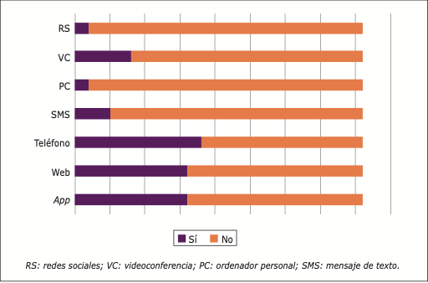
“State of the Art”
Intervención terapéutica en pacientes motivados para dejar de fumar.
Tratamiento del tabaquismo: “ Lo esencial”
Terapias no farmacológicas
TICs
La evidencia no es fuerte, aunque parece positiva en relación a la eficiencia y la efectividad de
estas medidas, en aumentar las probabilidades de éxito en la deshabituación tabáquica.
-FG. Segrelles Calvo, R. Godoy Mayoral, Grupo de Tabaquismo de NEUMOMADRID. Telemedicina y otros programas innovadores aplicados al tratamiento del tabaquismo. Rev Patol Respir. 2019; 22(4): 157-167

Slide 40
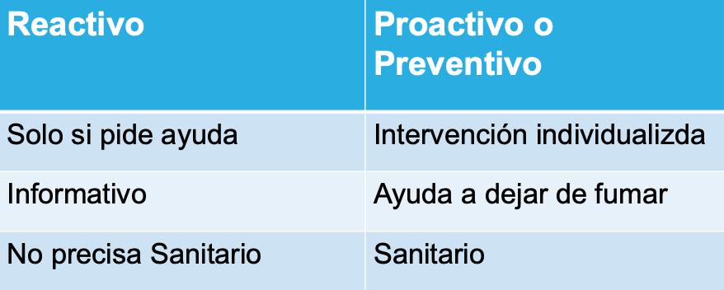
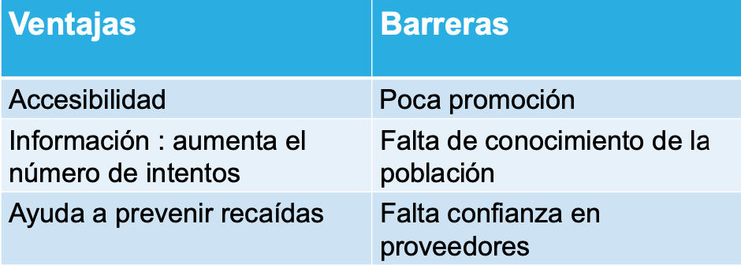
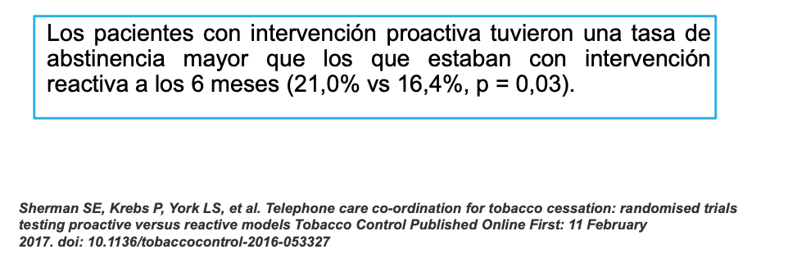
“State of the Art”
Intervención terapéutica en pacientes motivados para dejar de fumar.
Tratamiento del tabaquismo: “ Lo esencial”
Terapias no farmacológicas
Asesoramiento telefónico
- Brindan información y apoyo a los fumadores.
- Asesoramiento proactivo o reactivo.
- Metaanálisis Cochrane: 104 estudios, 111000 personas.
- Análisis múltiples sesiones de asesoramiento proactivo: OR 1,38, IC 95%; 1,19-1,61 vs material autoayuda
asesoramiento breve en 1 sola llamada.
- SMS.
- Mayor eficacia a > motivación. (+20%)

Slide 41
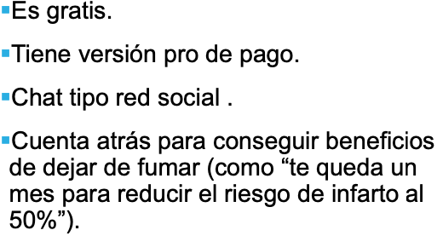
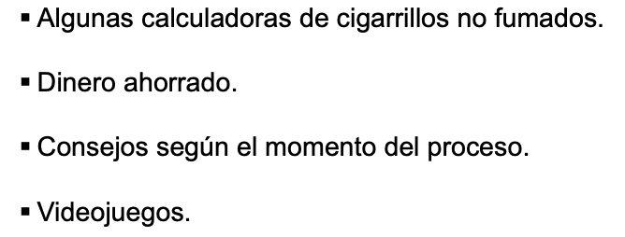
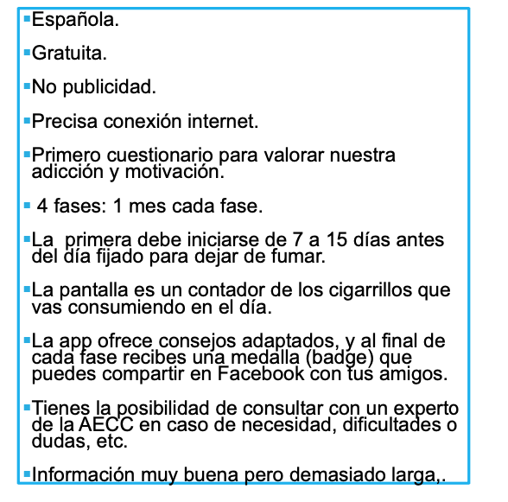
“State of the Art”
Intervención terapéutica en pacientes motivados para dejar de fumar.
Tratamiento del tabaquismo: “ Lo esencial”
Terapias no farmacológicas
Uso de nuevas tecnologías/Apps
-

Slide 42
“State of the Art”
Intervención terapéutica en pacientes motivados para dejar de fumar.
Tratamiento del tabaquismo: “ Lo esencial”
Terapias no farmacológicas
Apps
- No ensayos clínicos.
- Más de 50 aplicaciones disponibles.
- Se ajustan poco a las guías.
- No hay pruebas de efectividad de las app.

Slide 43
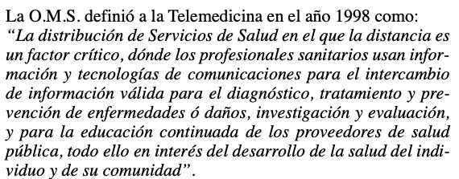
“State of the Art”
Intervención terapéutica en pacientes motivados para dejar de fumar.
Tratamiento del tabaquismo: “ Lo esencial”
Terapias no farmacológicas
Telemedicina y tabaquismo. Consulta teletabaco.
- Asistencial.
- Consulta “ en tiempo real”.
- Criterios de selección: distancia, mala accesibilidad, situación de pandemia, excesiva demanda asistencial, controles sucesivos.
- Parece que no hay diferencias con respecto a la visita “presencial” en las tasas de abstinencia tabáquica.
Corral J, Gonzalez MT, Pereira R, Riesco JA, Disdier C, Masa JF. Aplicación de Telemedicina para una teleconsulta entre Neumología y Atención Primaria. Informática y Salud, Octubre 2005, no 53:7-12. 6.
Riesco Miranda JA, Corral Peña- fiel J, Gonzalez García M.T. La Telemedicina en el control del tabaquismo: primera consulta de teletabaco. Prev Tab 2004

Slide 44
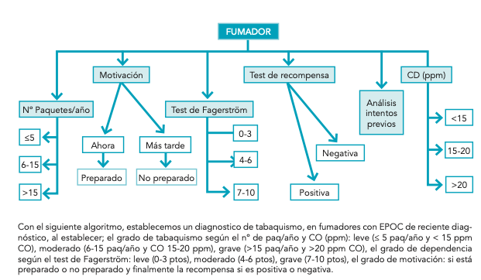
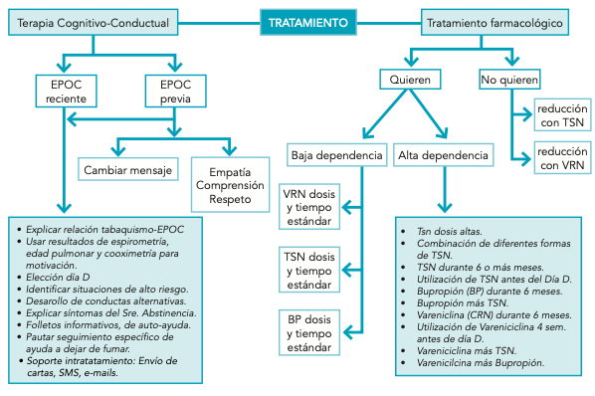
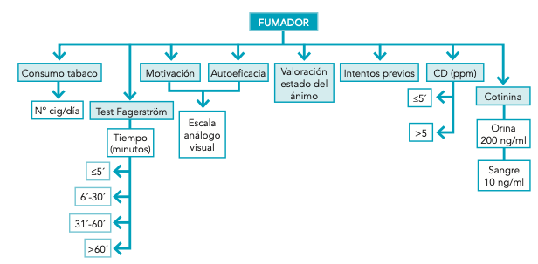
“State of the Art”
Intervención terapéutica en pacientes motivados para dejar de fumar.
Tratamiento del tabaquismo: “ Lo esencial”
Situaciones especiales. EPOC.
Jiménez-Ruiz CA, Riesco Miranda JA, Altet Gómez, N et al. Tratamiento del tabaquismo en fumadores con enfermedad pulmonar obstructiva crónica. Archivos de Bronconeumologia. 2013; 49(8): 354-363.

Slide 45
“State of the Art”
Intervención terapéutica en pacientes motivados para dejar de fumar.
Tratamiento del tabaquismo: “ Lo esencial”
Situaciones especiales. Patologia cardiovascular.
-En evento cardiovascular agudo, cesar el tabaco, disminuye 36% la mortalidad.
- Vareniclina, bupropion y TSN, efectivos.
- No se asoció el tratamiento farmacológico con un exceso de EA no fatales ni fatales.
- TSN altas dosis en algunos estudios… efecto taquicardizante.
- No se recomienda iniciar tratamiento durante evento cardiaco inestable agudo.
- No iniciar tratamiento antes de las 4 semanas tras evento cardiovascular agudo (sobre todo IAM)
- Intensificar intervención y seguimiento durante los 3 primeros meses tras evento agudo.
- FioreMC,JaenCR,BakerTB,BaileyWC,BenowitzN,CurryS,etal.TreatingTobaccoUseandDependence: 2008 update. Clinical practice guideline, Rockville MD: US. Deparment of Health and Human Service. May 2008.
Traducción al español: Jiménez Ruiz CA, Jaén CR, coordinadores de la traducción. Guía de tratamien- to del tabaquismo. Sociedad Española de Neumología y Cirugía Torácica, SEPAR; 2010.
- Nancy A. Rigotti, Andrew L. Pipe, Neal L. Benowitz, Carmen Arteaga, Dahlia Garza, Serena Tonstad. Efficacy and safety of varenicline for smoking cessation in patients with cardiovascular disease. A Randomized trial. Circulation. 2010; 121: 221-229.

Slide 46
“State of the Art”
Intervención terapéutica en pacientes motivados para dejar de fumar.
Tratamiento del tabaquismo: “ Lo esencial”
Situaciones especiales. Comorbilidad psiquiátrica.
- Mayor % de consumo de tabaco vs población general (32% vs 23%, respectivamente). “Algunas barreras”
- En personas con Esquizofrenia la prevalencia es 5 veces mayor que población general.
- Esquizofrenia: Revisión Cochrane 2013. Tsio y cols (2013) objetivaron eficacia de bupropion (OR=3,03 vs placebo) al final del tratamiento y (OR=2,78)a los 6 meses. Vareniclina: eficacia vs placebo (OR: 4,74). TSN no eficaz de forma significativa. Todo sin aumentar EA neuropsiquiatricos ni descompensación de patología de base.
- Depresión: Revisión Cochrane 2013.
* Prevalencia de tabaquismo: (x2 vs población general). Episodios de depresión no controlado, disminuyen las probabilidades de éxito en la cesación.
* Intervención cognitivo-conductual vs estándar. Eficacia en depresión pasada OR 1,41; IC del 95%, 1,13-1,77) y actual (OR 1,47; IC del 95%, 1,13-1,92).
* Antidepresivos eficacia en la cesación: Bupropion y nortriptilina. ISRS no.
* Trastorno bipolar: no usar bupropion.
- FioreMC,JaenCR,BakerTB,BaileyWC,BenowitzN,CurryS,etal.TreatingTobaccoUseandDependence: 2008 update. Clinical practice guideline, Rockville MD: US. Deparment of Health and Human Service. May 2008.
Traducción al español: Jiménez Ruiz CA, Jaén CR, coordinadores de la traducción. Guía de tratamien- to del tabaquismo. Sociedad Española de Neumología y Cirugía Torácica, SEPAR; 2010.
Hughes JR, Stead LF, Hartmann-Boyce J, et al. Antidepressants for smoking cessation. Cochrane Database Syst Rev 2014;1:CD000031.

Slide 47
“State of the Art”
Intervención terapéutica en pacientes motivados para dejar de fumar.
Tratamiento del tabaquismo: “ Lo esencial”
Situaciones especiales. Comorbilidad psiquiátrica.
- Ensayo EAGLES.
Total 8144. 4110 sujetos con comorbilidades psiquiátricas.
Vareniclina fue más eficaz que placebo (OR 3,24; IC del 95%, 2,56–4,11), bupropion (OR 1,74; IC del 95%, 1,41– 2,14) , y la parche TSN (OR 1,62; IC 95%, 1,32-1,99) dentro de la cohorte psiquiátrica, mientras que el bupropion (OR 1,87; IC 95%, 1,46- 2,39) y el parche TSN (OR 2,00; IC 95%, 1,56– 2.55) fueron ambos más efectivos que placebo.
El riesgo de EA neuropsiquiátricos no aumentó significativamente con vareniclina (6,5%) y bupropion (6,7%) vs placebo (4,9%).
El riesgo de ideación suicida fue similar en todos los grupos (psiquiátricos y no psiquiátricos) y el único que hubo fue en
grupo placebo.
Anthenelli RM, Benowitz NL, West R, et al. Neuropsychiatric safety and efficacy of varenicline, bupropion, and nicotine patch in smokers with and without psychiatric disorders (EAGLES): a double-blind, randomized, placebo-controlled clinical trial. Lancet 2016;387:2507-20.

Slide 48
“State of the Art”
Intervención terapéutica en pacientes motivados para dejar de fumar.
Tratamiento del tabaquismo: “ Lo esencial”
Situaciones especiales. Embarazo.
Tabaco y embarazo: CIR, bajo peso al nacer, > riesgo aborto, parto prematuro. (Coleman 2015)
Hasta el 46% de las fumadoras intenta dejar de fumar antes o durante el embarazo, pero la mayoría (60%) vuelve a fumar dentro de un año después del embarazo (Chun 2019; Colman 2003).
Embarazadas excluidas de ensayos con fármacos por “miedo al daño fetal”.
Las intervenciones psicosociales o cognitivo-conductuales son eficaces (OR= 1,44) vs intervención estándar.
Datos limitados en la actualidad. Vareniclina, bupropion y TSN no son tratamiento de 1ª línea en el embarazo.
La terapia conductual más TSN durante la última etapa del embarazo puede reducir las tasas de tabaquismo hasta en un 40% (Coleman 2015). No se encontraron diferencias significativas en los EA entre TSN y placebo.
El consenso de los expertos apoya que la TSN debería ser más segura que seguir fumando, aunque se necesitan estudios adicionales para confirmarlo. Si se usa TSN, debe proporcionarse bajo una estrecha supervisión y después de sopesar el riesgo-beneficio (ACOG 2017).
En algunos estudios, TSN efecto taquicardizante en feto y aumenta TA en embarazada.
Poca evidencia de bupropion y Vareniclina.
American College of Obstetricians and Gynecologists (ACOG). Smoking cessation during pregnancy. Committee Opinion No. 721. Obstet Gynecol 2017;130:e200-4.
Coleman T, Chamberlain C, Davey MA, et al. Pharmacological interventions for promoting smoking cessation during pregnancy (review). Cochrane Database Syst Rev 2015;22:CD010078.
Chun E. Smoking cessation strategies targeting specific populations. Tuberc Respir Dis (Seoul) 2019;82:1-5.

Slide 49
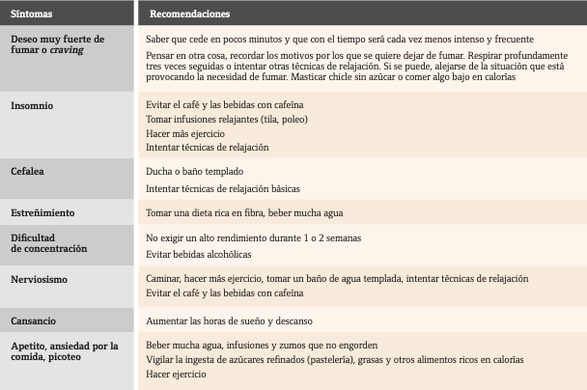
“State of the Art”
Intervención terapéutica en pacientes motivados para dejar de fumar.
Tratamiento del tabaquismo: “ Lo esencial”
Manejo síndrome de abstinencia (SA) y craving.
SA: Máximo en día 7-8. Dura 3-4 semanas, aproximadamente.
Craving intenso.
-Recomendaciones/pautas
-TSN “ad libitum”
Ansiolíticos?
Fiore MC, Jaen CR, Baker TB, Bailey WC, Benowitz NL, Curry SJ, et al. Treating tobacco use and dependence: 2008 Update. Clinical Practice Guideline. Rockville, MD: U.S. Department of Health and Human Services. Public Health Service, 2008.
Traducción al español: Guía de tratamiento del tabaquismo. Jiménez Ruiz CA, Jaén CR (coordinadores de la traducción). Sociedad Española de Neumología y Cirugía Torácica. SEPAR, 2010.

Slide 50
“State of the Art”
Intervención terapéutica en pacientes motivados para dejar de fumar.
Tratamiento del tabaquismo: “ Lo esencial”
Seguimiento.
1ª visita: inicial; 2ª visita: + 2 semanas; 3ª visita: + 2 semanas (1º mes); 4ª visita: + 1 mes (2º mes) y 5ª visita: + 1 mes (3º mes).
Después mensual hasta 6º mes. Y posteriormente cada 2-3 meses hasta finalizar 1 año. (Individualizar).
Control del peso.
Pruebas complementarias. Cooximetría, cotinina, radiología, espirometría (si sospecha EPOC), FEV6, “edad pulmonar”…
Fiore MC, Jaen CR, Baker TB, Bailey WC, Benowitz NL, Curry SJ, et al. Treating tobacco use and dependence: 2008 Update. Clinical Practice Guideline. Rockville, MD: U.S. Department of Health and Human Services. Public Health Service, 2008.
Traducción al español: Guía de tratamiento del tabaquismo. Jiménez Ruiz CA, Jaén CR (coordinadores de la traducción). Sociedad Española de Neumología y Cirugía Torácica. SEPAR, 2010.

Slide 51
“State of the Art”
Intervención terapéutica en pacientes motivados para dejar de fumar.
Tratamiento del tabaquismo: “ Lo esencial”
Recaídas.
Evaluar causa de recaída: SA, social, síntomas de alteración estado del ánimo…
Si éxito con tratamiento farmacológico previo, se podría intentar con = previo. Salvo recaídas sucesivas.
Valorar tratamiento de larga duración ( > 12 semanas, hasta 6 meses)
Técnicas de prevención de recaídas.
Técnicas psicológicas: Técnicas en resolución de problemas, control del estrés, eliminar estímulos asociados.
Afrontamiento de situaciones de riesgo: Se basan en el entrenamiento en habilidades o capacidades para reconocer, afrontar y superar situaciones de riesgo y así aumentar la autoeficacia. Técnicas de distracción, escape, habilidades sociales y asertivas.
- Fiore MC, Jaen CR, Baker TB, Bailey WC, Benowitz NL, Curry SJ, et al. Treating tobacco use and dependence: 2008 Update. Clinical Practice Guideline. Rockville, MD: U.S. Department of Health and Human Services. Public Health Service, 2008. Traducción al español: Guía de tratamiento del tabaquismo. Jiménez Ruiz CA, Jaén CR (coordinadores de la traducción). Sociedad Española de Neumología y Cirugía Torácica. SEPAR, 2010.
- Manual SEPAR. Deshabituación tabáquica. Ultima actualización 6/11/2018.

Slide 52
Conclusiones y puntos clave
Tratamiento del tabaquismo: “ Lo esencial”
Se debe preguntar siempre sobre el “status” de tabaquismo, y recomendar encarecidamente la cesación del mismo.
El tratamiento del tabaquismo debe ser integral-multicomponente: terapia cognitivo-conductual + farmacológico.
El abordaje multidisciplinar en el manejo del paciente fumador es fundamental.
Excepto en adolescentes y embarazadas, siempre se debe ofrecer tratamiento farmacológico.
Las estrategias de asesoramiento basadas en la entrevista motivacional ayudan a dejar de fumar (5 A y 5 R).
Hay 3 fármacos eficaces y seguros de 1ª línea para la cesación tabáquica: vareniclina, bupropion y TSN.
La terapia farmacológica más eficaz en la población general es la combinación de vareniclina + TSN “ad libitum”.
Hay subgrupos específicos con comorbilidades que conlleva un manejo distinto (EPOC, ECV, embarazo, enfermos mentales)
Las nuevas tecnologías y apps pueden ayudar a dejar de fumar, aunque la evidencia aún es limitada.
El “ contacto” telefónico y la telemedicina puede ser una “buena” opción en la consulta de tabaco “en tiempos” de pandemia.
Importante el manejo y control de recaídas.

